Slide 1
Formuleren en stijl 2F
M. Hutten

Slide 2
1.1 verwijswoorden
Verwijswoorden maken een tekst minder saai en besparen de schrijver en lezer als het goed is veel werk.
Maar… het gevaar bestaat dat een verwijzing niet duidelijk is.

Slide 3
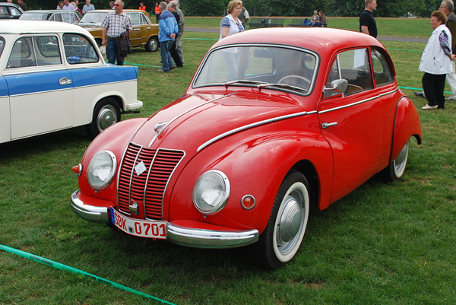
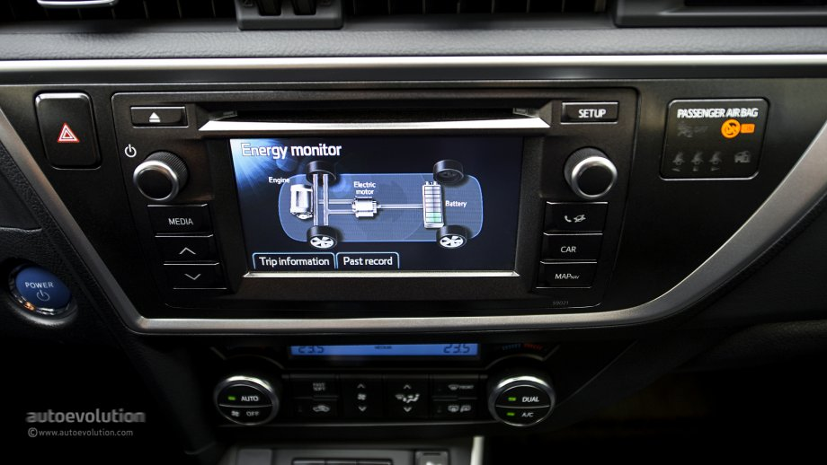
Haal de navigatie uit de auto en repareer hem

Slide 4
Voorkom fouten met verwijswoorden
De-woorden krijgen die of deze
De computer die gecrasht is.
Het-woorden krijgen dat of dit
Het schandaal dat vanmorgen in de krant stond.
Voor een zelfstandig naamwoord krijg je mijn
Mijn moeder maakt mijn brood nog steeds klaar.
Waarmee gebruik je bij dieren en dingen, met wie bij mensen
Waarmee kan ik u van dienst zijn?
Het meisje met wie ik naar de bioscoop ging, had al verkering.

Slide 5
Voorkom verwijsfouten vervolg
Vergeet wat!
Wat gebruik je alleen bij onbepaalde voornaamwoorden, zoals iets
Of bij de overtreffende trap, bijvoorbeeld bij het mooiste was
Of als je naar een hele zin (hoofdzin of bijzin) verwijst.
Als je deze PowerPoint gebruikt om te leren, verwijder dan deze dia, want er worden bijna alleen maar fouten gemaakt met wat als verwijswoord.

Slide 6
1.2 Signaalwoorden
Signaalwoorden geven verbanden aan in de zin, tussen zinnen en tussen alinea’s.
Een goed gebruik van signaalwoorden zorgt dat de lezer een tekst beter begrijpt.

Slide 7
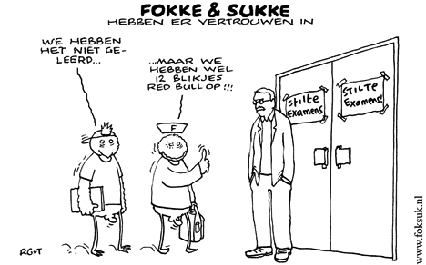

Slide 8
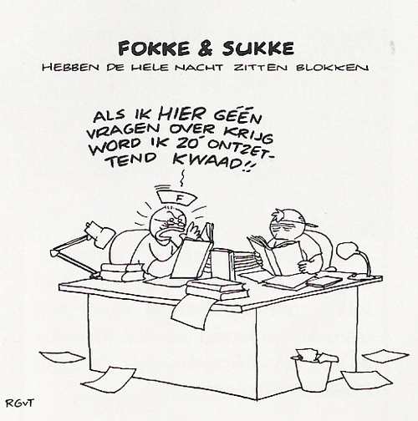

Slide 9
1.3 Opbouw van je tekst
In de inleiding schrijf je waar je tekst over gaat en waarom je de tekst schrijft (en de ander hem moet lezen)
onderwerp
aanleiding
Dat kan met een signaalzin, bijvoorbeeld…
Naar aanleiding van ruim vijftig klachten van medestudenten, beschrijf ik eerst de huidige situatie op onze school en stel ik daarna een aantal oplossingen voor.
Meer dan vijftig klachten heb ik op school verzameld van medestudenten. Om te beginnen beschrijf ik de huidige situatie op onze school. Vervolgens stel ik in dit advies een aantal oplossingen voor. (twee signaalzinnen)

Slide 10
Voorkom fouten bij de opbouw van je tekst
Het is naar aanleiding van en je kunt dat stukje zin alleen gebruiken als er al iets voor gebeurd is.
Naar aanleiding van uw telefoontje van vanmorgen, mail ik u nu het betalingsbewijs van mijn koffiezetapparaat.
Verwijs niet naar de titel of naar dingen uit een andere alinea.
Het is verschrikkelijk dat dit met sommige dieren gebeurt is géén goed eerste zin van een tekst.
Gebruik tussenkopjes bij een lang middenstuk.
Gebruik in het slot een signaalwoord dus (conclusie) of kortom (samenvatting)
Al met al was dit een handige PowerPoint.
Een les volgen en geven is met Teams dus heel goed mogelijk.

